Slide 1
2020暑期pwn入门培训
格式化字符串漏洞
wxk@Lilac

Slide 2
catalog
格式化字符串漏洞原理
leak 各种信息
修改内存
防御措施

Slide 3
intro to printf
格式化打印
%d %c %p %x
%n %hn %hhn
%N$_
fs1.c

Slide 4
如果可以控制格式化字符串?
fs1.c
如果我输入 %p
那么他会把 rsi 中的内容打印出来
printf在处理第一个字符串的过程中
遇到 %p: 认为printf的第二个参数(在rsi中)是一个指针, 并将其打印出来
如果rdx中有我们想要的内容:
%p%p or %2$p
栈上内容同理

Slide 5
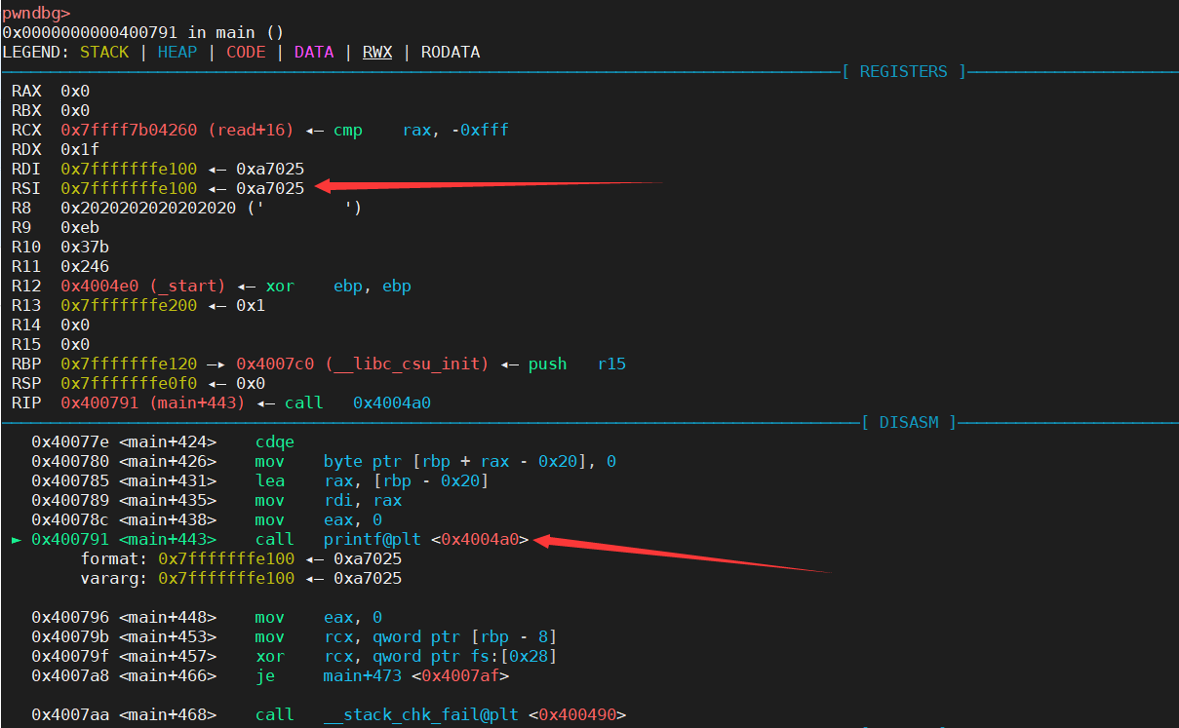
如果可以控制格式化字符串?
fs1.c
如果我输入 %p
那么他会把 rsi 中的内容打印出来
printf在处理第一个字符串的过程中
遇到 %p: 认为printf的第二个参数(在rsi中)是一个指针, 并将其打印出来
如果rdx中有我们想要的内容:
%p%p or %2$p
栈上内容同理

Slide 6
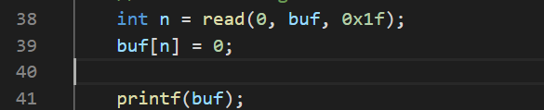
如果可以控制格式化字符串?
fs1.c
%p -> 读取一些关键信息
%n -> 修改一些关键信息

Slide 7
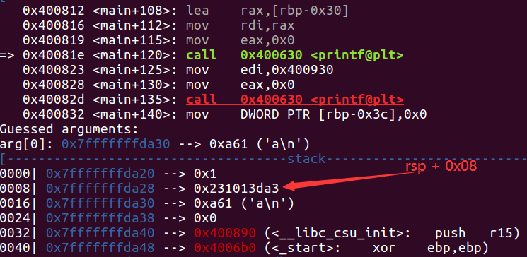
leak 信息
fs2.c
1 | rsi
2 | rdx
3 | rcx
4 | r8
5 | r9
6 | [rsp]
7 | [rsp+8]
%7$d

Slide 8
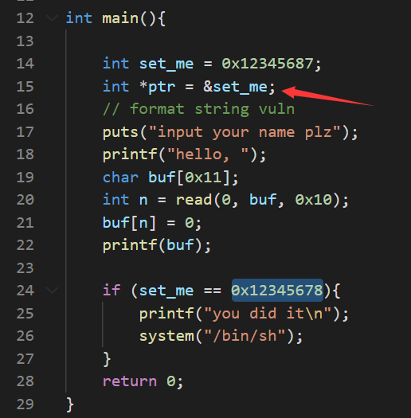
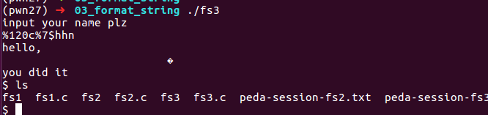
write
利用 %n 修改内存
fs3.c
关键点: 指向目标地址的指针!
0x78 = 120

Slide 9
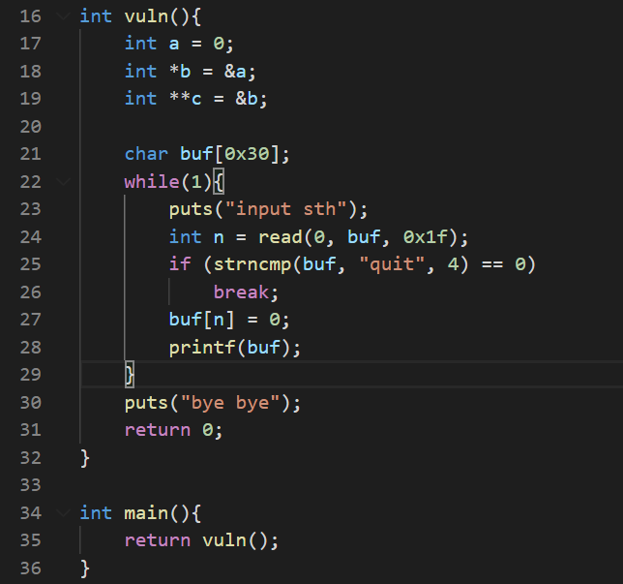
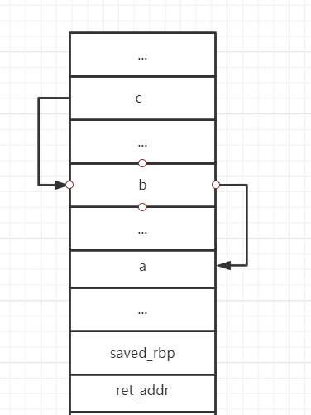
fs4.c

Slide 10
pie
elf基地址随机化
每次执行时代码段的地址都不同
需要leak代码段地址 (栈帧之间的返回地址)
在本机关闭地址随机化
echo 0 | sudo tee /proc/sys/kernel/randomize_va_space
在 IDA 中分析
edit->segment->rebase segment
checksec 检查是否打开pie

Slide 11
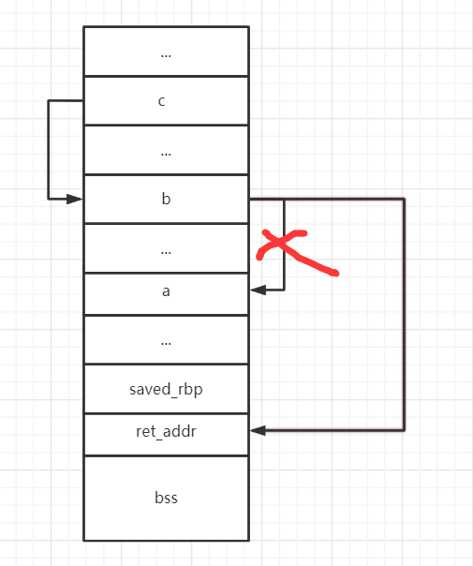
本题利用思路
首先leak
elf 基地址 (代码段地址
栈地址
利用指针c修改b的低字节
让b指向vuln 的返回地址
用b修改返回地址, 指向 shell函数
栈上有一个长度 >= 3 的单向链表

Slide 12
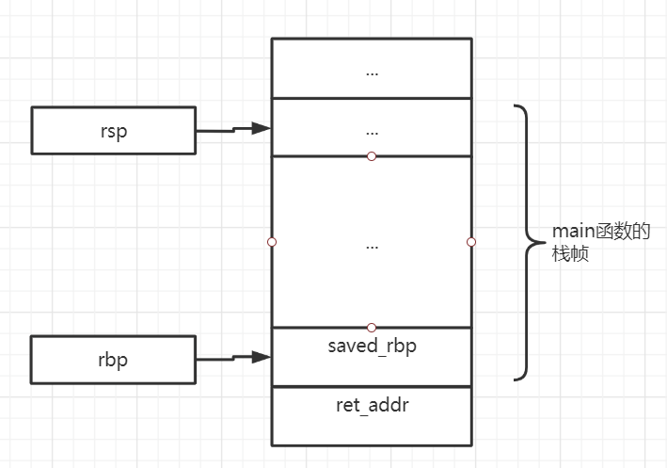
利用固有的rbp链
fs5.c
in main function

Slide 13
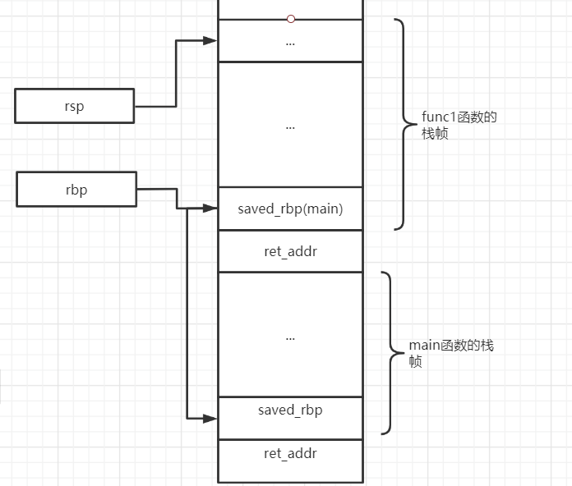
利用固有的rbp链
fs5.c
in func1

Slide 14
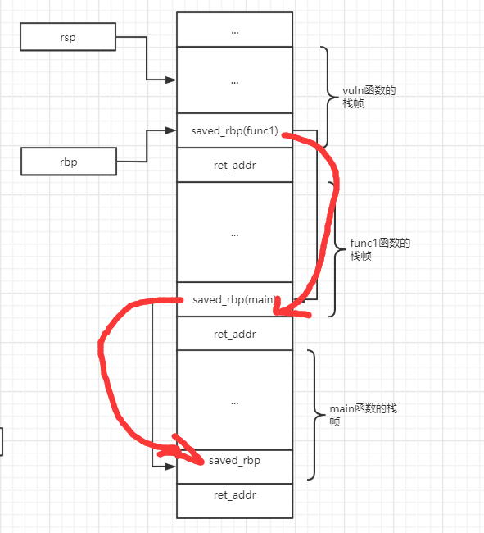
利用固有的rbp链
fs5.c
in vuln
一个单向链表

Slide 15
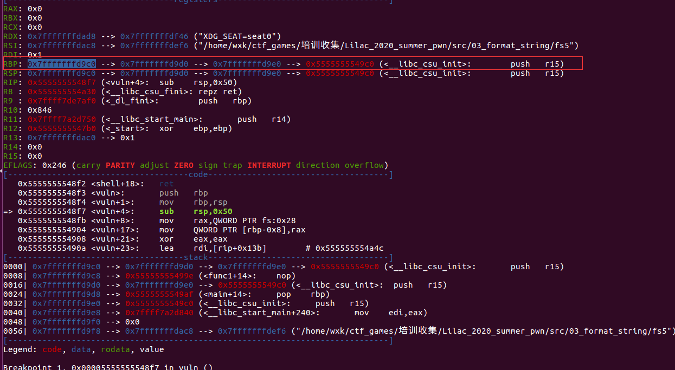
利用固有的rbp链
fs5.c
in vuln
一个单向链表

Slide 16
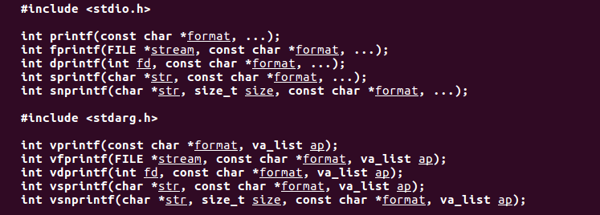
类似函数

Slide 17
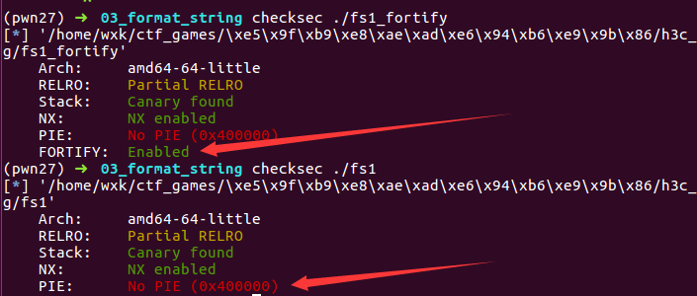
fortify
原理:
格式化字符串不能位于可写段
编译:
-D_FORTIFY_SOURCE=2 -O2
checksec

